Slide 1
আজকের পাঠে সবাইকে স্বাগতম

Slide 2
শিক্ষক পরিচিতি
মোঃ গোলাম মোস্তফা
সহকারী শিক্ষক
চেংগাড়া সরকারি প্রাথমিক বিদ্যালয়
গাংনী, মেহেরপুর।

Slide 3
পাঠ পরিচিতি
শ্রেণিঃপঞ্চম
বিষয়ঃ প্রাথমিক বিজ্ঞান
অধ্যায়: ১১
পাঠের শিরোনামঃ আবহাওয়া ও জলবায়ু
পাঠ্যাংশ: আবহাওয়া ও জলবায়ুর মধ্যকার সম্পর্ক।

Slide 4
শিখনফল

Slide 5
শিখনফলঃ
এই পাঠ শেষে শিক্ষার্থীরা
১৩.১.১ আবহাওয়া ও জলবায়ুর মধ্যকার সম্পর্ক বর্ণনা করতে পারবে।
১৩.১.২ আবহাওয়া ও জলবায়ুর মধ্যকার পার্থক্য বর্ণনা করতে পারবে।

Slide 6
আজকের সকালে আকাশটা কেমন দেখাচ্ছে ?
নীল আকাশে সাদা মেঘ ভেসে বেড়াচ্ছে
তোমরা বাইরে গিয়ে আকাশটা দেখেও আসতে পারো।

Slide 7
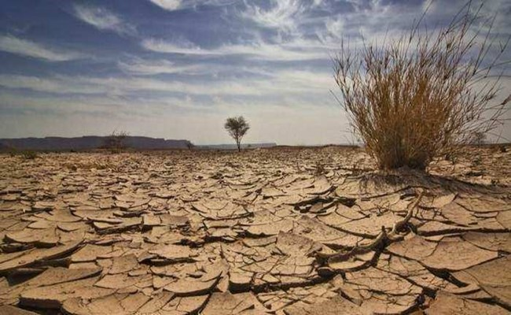
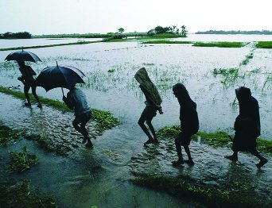
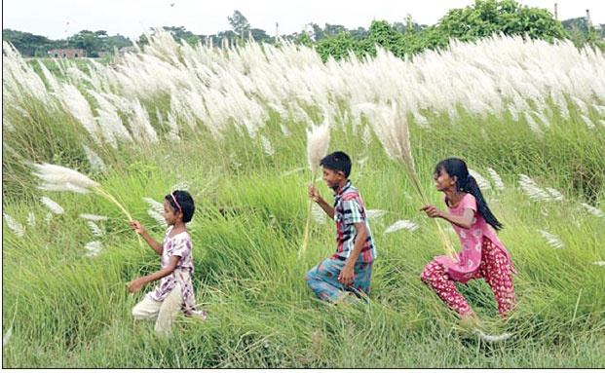
বন্ধুরা চলো আমরা কিছু ছবি দেখি

Slide 8
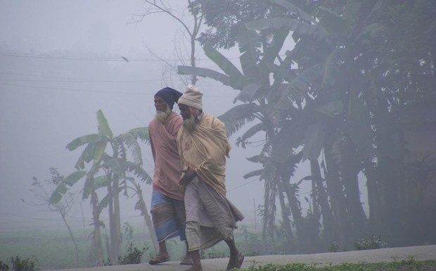
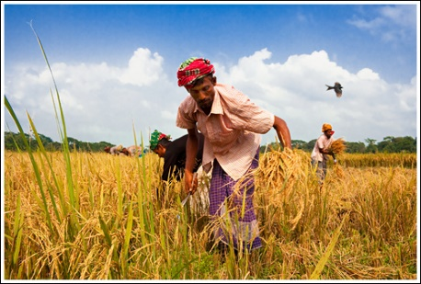
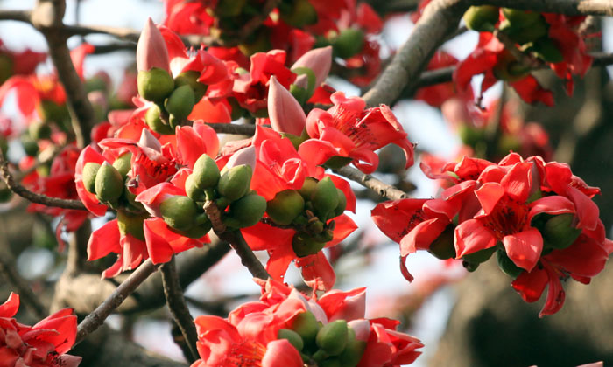

Slide 9
চলো বন্ধুরা আমরা একটি ভিডিও দেখি

Slide 10
আমাদের আজকের আলোচ্য বিষয়
আবহাওয়া ও জলবায়ুর মধ্যকার সম্পর্ক

Slide 11
বন্ধুরা এসো আমরা জেনে নেই
আবহাওয়া বলতে কী বুঝি ?

Slide 12
জলবায়ু বলতে কী বুঝি ?

Slide 13
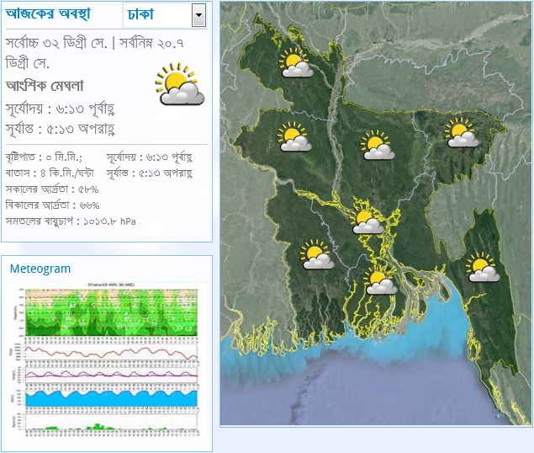
বন্ধুরা আমরা নিচের ছবিটি ভালোভাবে লক্ষ্য করি

Slide 14
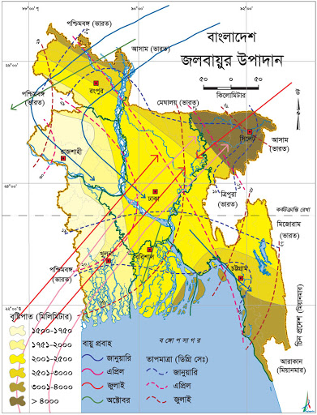
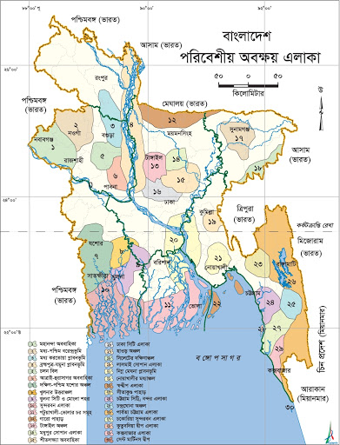
বন্ধুরা আমরা নিচের ছবি দুটি ভালোভাবে লক্ষ্য করি

Slide 15
একক কাজ
নিচের ছকে তোমার শহরের মাসিক গড় বৃষ্টিপাত ও আর্দ্রতা (মিঃমি) দেওয়া হলো, বৃষ্টিপাত ও আর্দ্রতার মধ্যে সম্পর্ক নির্নয় করো এবং বর্ষাকাল ও শীতকালের অবস্থা তুলনা করি ।
মাসের নাম | মাসিক গড় বৃষ্টিপাত (মিঃমি) | মাসিক গড় আর্দ্রতা
জানুয়ারি | ৮ | ৫৪
ফেব্রুয়ারি | ৩২ | ৪৯
মার্চ | ৬১ | ৪৫
এপ্রিল | ১৩৭ | ৫৫
মে | ২৪৫ | ৭২
জুন | ৩১৫ | ৭৯
জুলাই | ৩২৯ | ৭৯
আগস্ট | ৩৩৭ | ৭৮
সেপ্টেম্বর | ২৪৮ | ৭৮
অক্টোবর | ১৩৮ | ৭২
নভেম্বর | ২৪ | ৬৬
ডিসেম্বর | ৫ | ৬৩

Slide 16
উত্তরঃ
বৃষ্টিপাত ও আর্দ্রতার মধ্যে সম্পর্ক রয়েছে। বাতাসে জলীয় বাষ্পের পরিমান যত কমে আর্দ্রতাও তত কমে, বর্ষাকালে মাসিক গড় আর্দ্রতার পরিমাণ ও মাসিক গড় বৃষ্টিপাত অন্যান্য সময়ের তুলনায় বেশি। শীতকালে বৃষ্টিপাত কম হয় এবং আর্দ্রতাও কম থাকে।

Slide 17
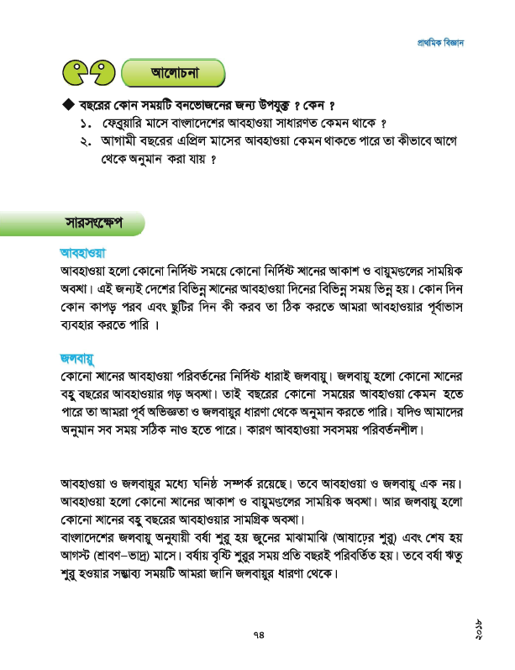
বন্ধুরা তোমরা তোমাদের প্রাথমিক বিজ্ঞান বই এর ৭৩ ও ৭৪ পৃষ্ঠা বের করে নিরবে পড়ো।

Slide 18
এসো বন্ধুরা আমরা কিছু প্রশ্নের উত্তর খুজি
উপরোক্ত আবহাওয়ার পুর্বাভাস থেকে ঢাকায় কোন ধরনের আবহাওয়া আশা করছি?
বিভাগ | সর্বোচ্চ | সর্বনিম্ন
রংপুর | ২০.৪ | ২৯.৪
ময়মনসিংহ | ৩০.২ | ২৫.১
রাজশাহী | ৩২.৫.৪ | ২০.৫
সিলেট | ৩১.৪ | ১৯.১
ঢাকা | ৩১.৫ | ২০.৩
খুলনা | ৩০.৫ | ২০.৫
বরিশাল | ৩১.৩ | ২০.৬
চট্টগ্রাম | ৩০.৭ | ১৮.৮
রংপুর
উপরোক্ত আবহাওয়ার পুর্বাভাস অনুযায়ী কোথায় তাপমাত্রা বেশি?
রাজশাহী
সিলেট
ময়মনসিঙ্গহ
উপরোক্ত আবহাওয়ার পুর্বাভাস অনুযায়ী কোথায় তাপমাত্রা কম?
ঢাকা
খুলনা
বরিশাল
চট্টগ্রাম

Slide 19
উপরোক্ত আবহাওয়ার পুর্বাভাস থেকে ঢাকায় কোন ধরনের আবহাওয়া আশা করছি?
উত্তরঃ উপরের প্রদত্ত আবহাওয়ার পূর্বাভাস থেকে দেখা যায় ঢাকার সর্বোচ্চ তাপমাত্রা ৩২.৫ এবং সর্বোনিম্ন তাপমাত্রা ২০.৩ ডিগ্রী সেলসিয়াস। তাই বলা যায় পূর্বাভাস অনুযায়ী আবহাওয়া মটামুটি ভালো।
উপরোক্ত আবহাওয়ার পুর্বাভাস অনুযায়ী কোথায় তাপমাত্রা বেশি?
উত্তরঃ প্রদত্ত আবহাওয়ার পূর্বাভাস থেকে দেখা যায় দেশের সর্বোচ্চ তাপমাত্রা ৩২.৫ এবং এটি রাজশাহী বিভাগে।
উপরোক্ত আবহাওয়ার পুর্বাভাস অনুযায়ী কোথায় তাপমাত্রা কম?
উত্তরঃ আবহাওয়ার পূর্বাভাস থেকে দেখা যায় সর্বনিম্ন তাপমাত্রা ১৮.৮ ডিগ্রী সেলসিয়াস এবং এটি চট্টগ্রাম বিভাগে।

Slide 20
পাঠের সারসংক্ষেপ আলোচনাঃ

Slide 21
পরিকল্পিত কাজ
আমাদের দৈনন্দিন জীবনে আবহাওয়ার পুর্বাভাস কীভাবে সাহাজ্য করে তা ৫টি বাক্যে লিখবে।
আবহাওয়া ও জলবায়ুর মধ্যে মিল আছে কী? থাকলে কী কী মিল আছে তা ৩টি বাক্যে লিখবে।

Slide 22
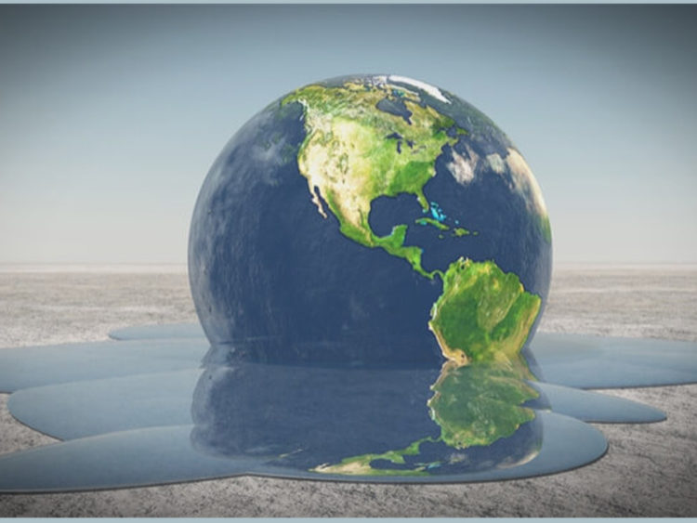
সবাইকে অনেক অনেক শুভেচ্ছা জানিয়ে আজকের মত বিদায়।

